Slide 1
Clone사이트 제작
숙련된 전문가 따라 잡기

Slide 2
구성요소 파악 / 화면설계
사이트선정
개발환경 및 개발 범위
정보설계
심미성구성요소파악
사용성구성요소 파악
매체성구성요소 파악
화면설계
리소스 준비 / 프로젝트 폴더 및 문서 구조

Slide 3
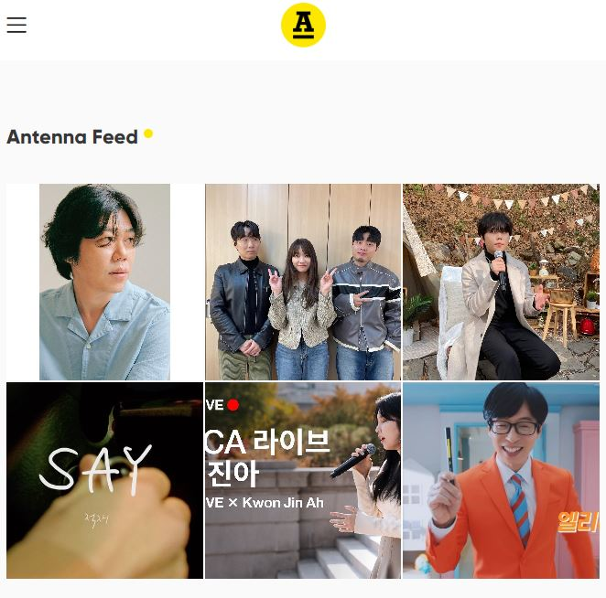
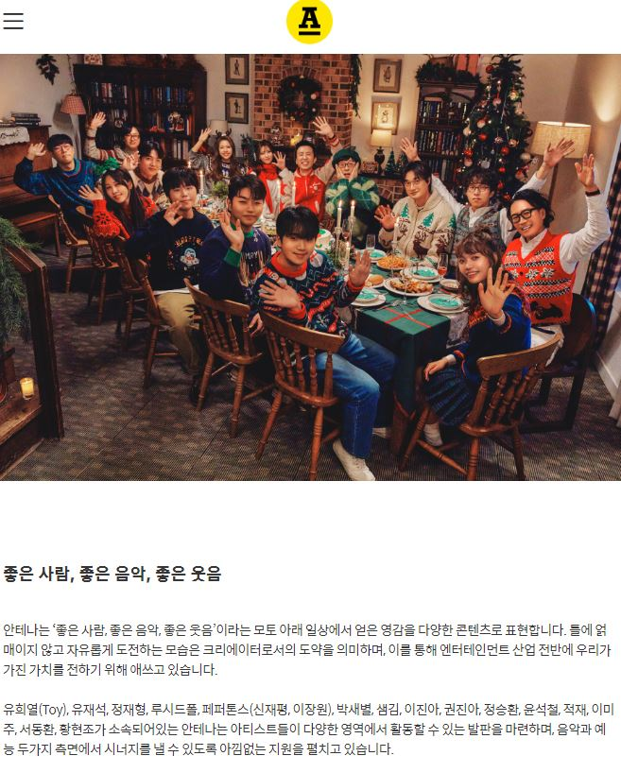
1. 클론 사이트 선정
https://now.naver.com/about

Slide 4
2. 개발 환경 및 개발 범위
개발 환경 | 개발 범위
window, chrome, editor | 화면구현(html,css) 인터페이스 기능 구현(js) 반응형 및 크로싱브라우저 호환(크롬,사파리,파이어폭)

Slide 5
3. 정보구조도
메인 View
안테나
아티스트 소개
sns
community
안테나
유재석
인스타그램 바로가기
Home
정승환
유튜브 바로가기
About
권진아
트위터 바로가기
Artist
페이스북 바로가기
Scheudle
네이버 바로가기
Contact
굿즈 바로가기

Slide 6
4.심미성구성요소 파악 디자인 표현에 필요한 리소스를 제작하는 단계로 픽토그램, 버튼, 조형요소 등의
리소스를 수집 하시오.

Slide 7





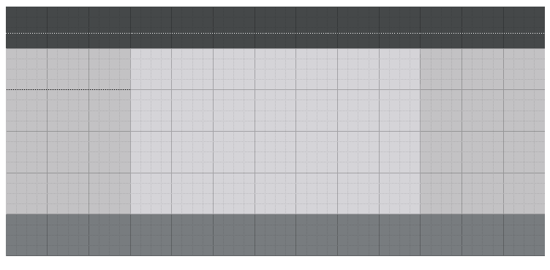
스포카 한 산스
36 PT
자간 100% 장평 100%
스포카
T I T L E
Button
M A I N C O L O R
오렌지 계열을 사용하여 더욱 가지고 싶은 욕망을 불러일으킴
#F07600
#FCA61F
#F6E2C3
Layout
01_ Header Area
Main & Sub Page
Content Size_ 1500px
02_ Left Area
03_ Main Contens Area
04_ right Area
05_ footer Area

Slide 8
5.사용성구성요소 파악 기능에 관련된 모든 사항들을 상세히 기록하고 화면을 제작하기 위한
액티비티 다이어그램을 작성하시오.

Slide 9
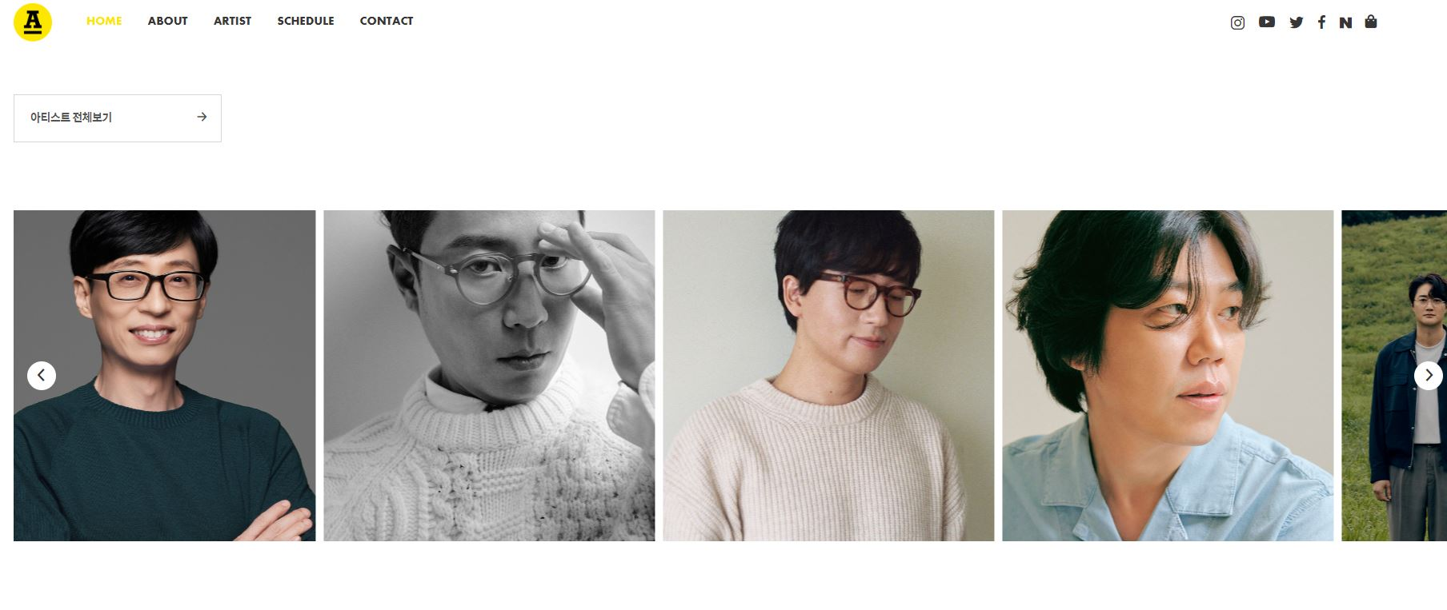
Scroll
하단자동으로 화면이 넘어가면서 마우스 커서가 가면 화면에 이름이 나오게된다

Slide 10
6.매체성구성요소 파악 매체별 UIUX를 파악하고 구성하시오.
모바일, 태블릿, PC

Slide 11
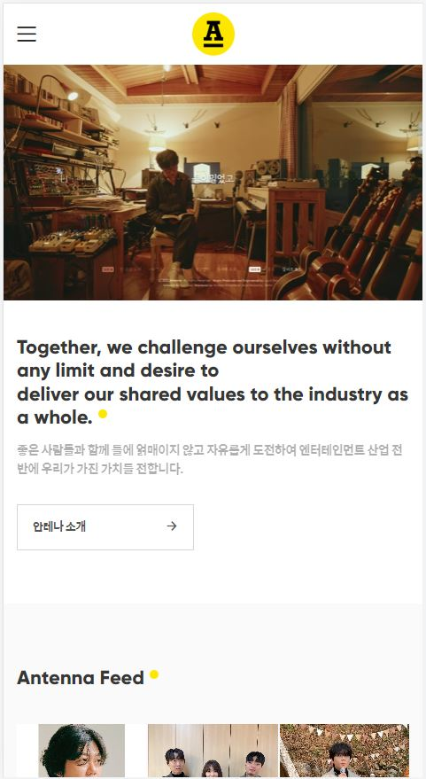
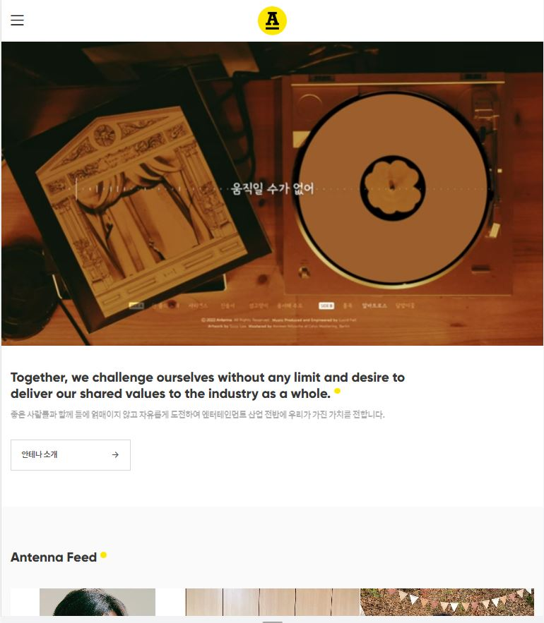
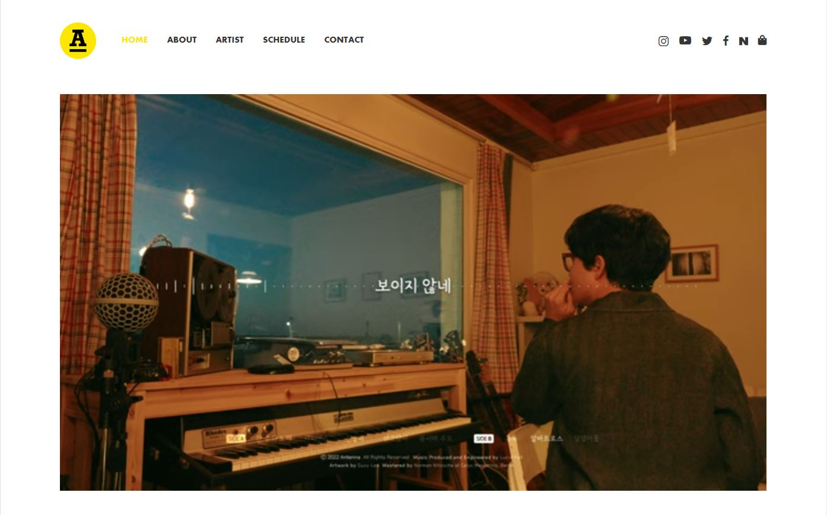
<모바일>
480
<태블릿> 768 ~ 1024
<PC>
min 1400px

Slide 12
7. 화면 설계 메인, 서브 페이지의 레이아웃과 텍스트 정보등을
상세하게 기록한 화면을 구성하시오.

Slide 13

appstore
icon
googleplay
icon
지금 방송중
appstore
icon
googleplay
icon
지금 방송중
메타버스XR 뮤직쇼
#OUTNOW
Unlimited 런칭
2021년 9월
비디오 자동 재생
We
Live
Now.
이미지
21.09.
sound
sound

Slide 14
8. 리소스 다운로드
Video, Photo, SVG, Font …

Slide 15
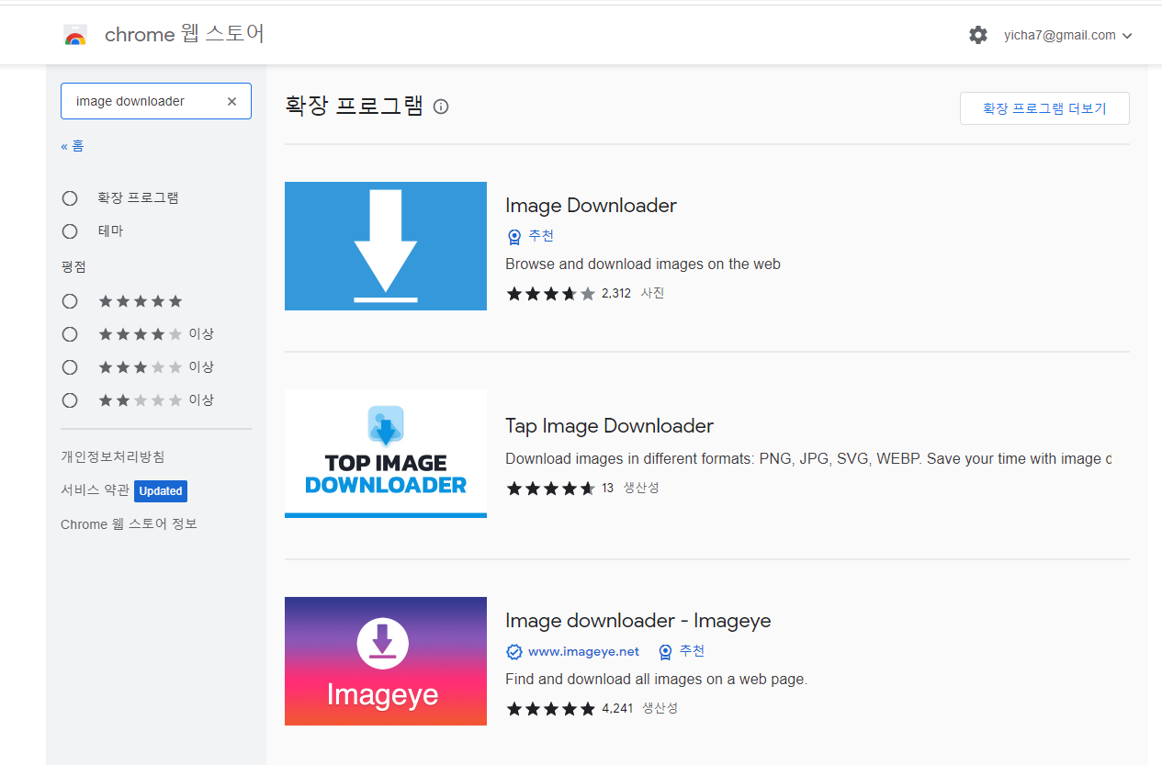
https://chrome.google.com/webstore/search/image%20downloader?hl=ko

Slide 16
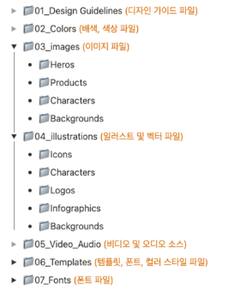
8. 폴더 및 문서 구조

